Slide 1
ТЕМА 4. ЮГО-ВОСТОЧНЫЙ (ОСКОЛО-ДОНЕЦКИЙ) ПРИРОДНЫЙ КОМПЛЕКС КУРСКОЙ ОБЛАСТИ
Юго-Восточный (Осколо-Донецкий) природно-территориальный комплекс входит в состав типичной лесостепи, характеризуется широким распространением и близким залеганием карстующихся пород, сильно расчленённым долинно-балочный рельефом, преобладанием типичных черноземов и разнотравно-луговой растительности с высокой концентрацией редких и реликтовых видов.

Slide 2
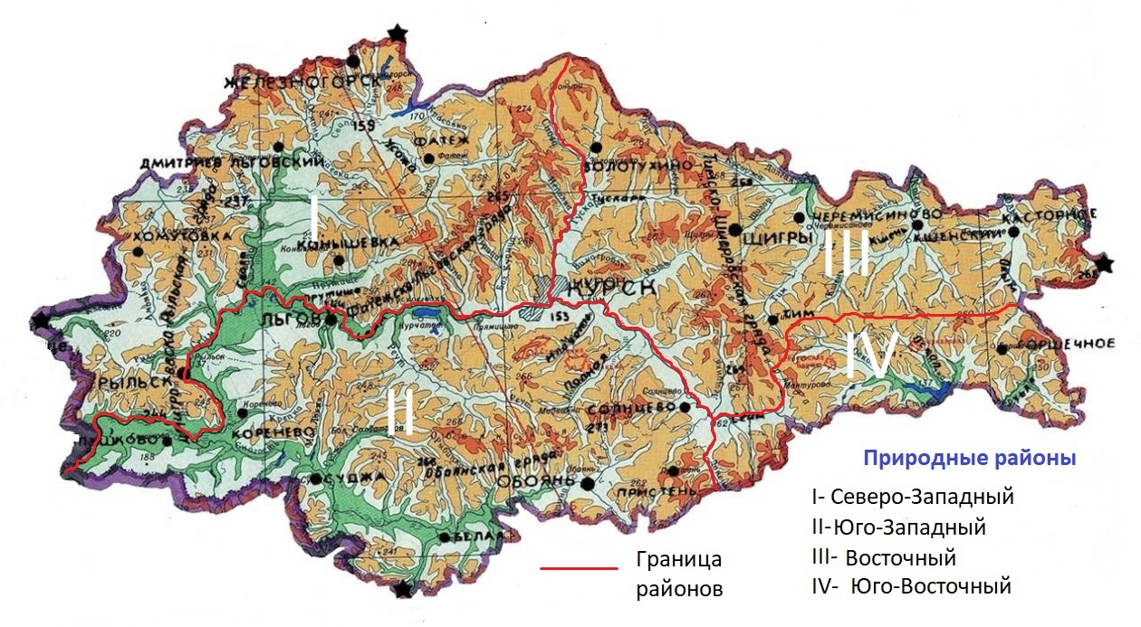
ПРИРОДНЫЕ КОМПЛЕКСЫ (ПРИРОДНЫЕ РАЙОНЫ)

Slide 3
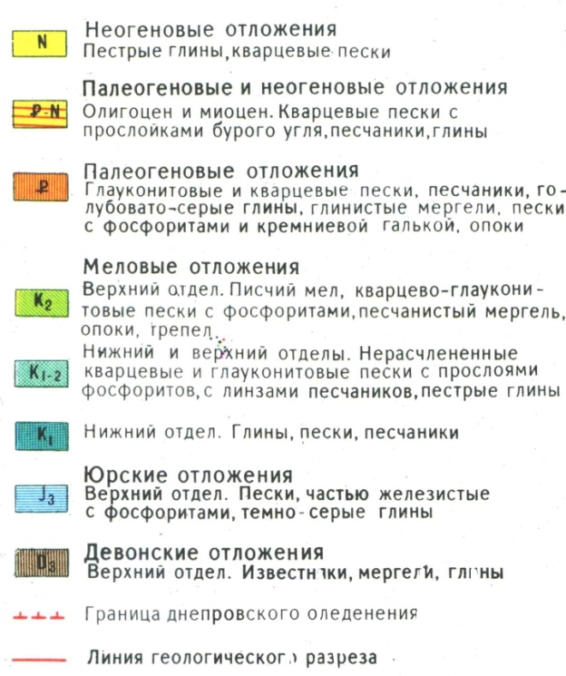
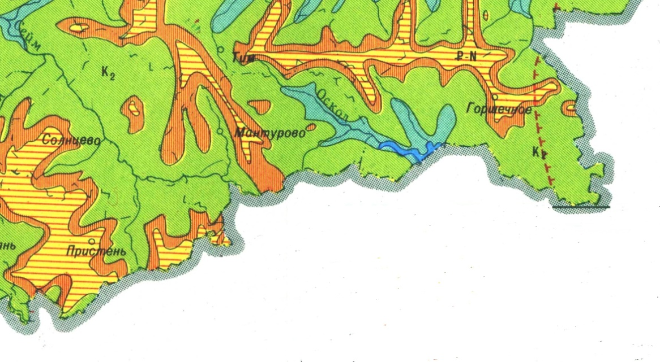
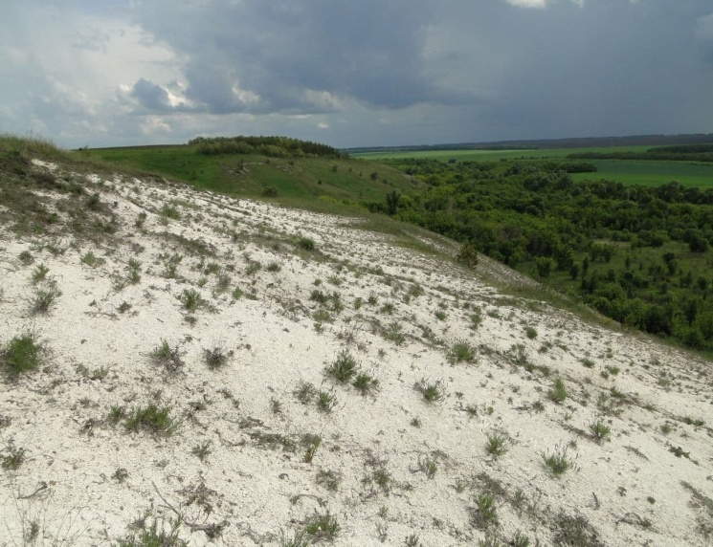
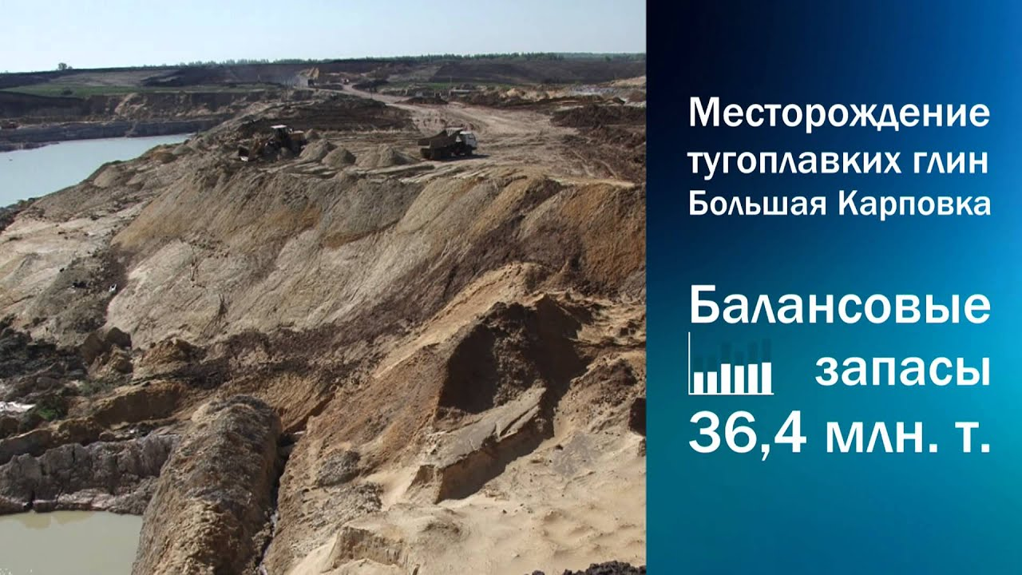
ГЕОЛОГИЧЕСКОЕ СТРОЕНИЕ
Выходы мела на
поверхность
Тугоплавкие глины.
Большая Карповка

Slide 4
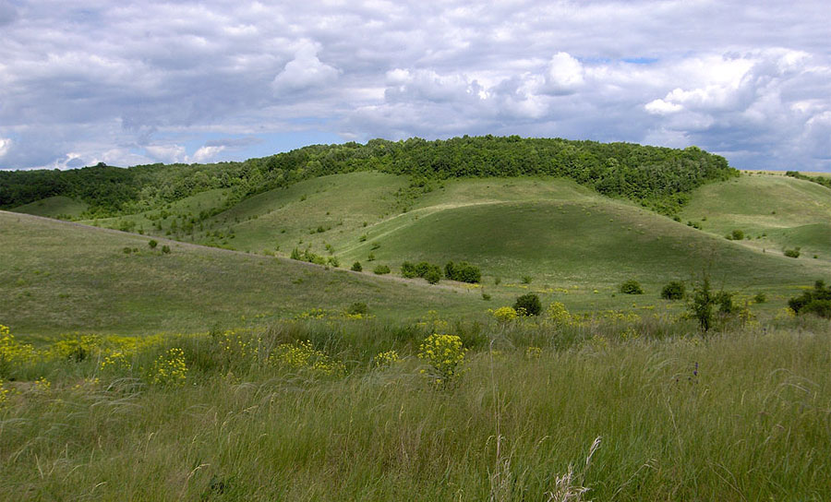
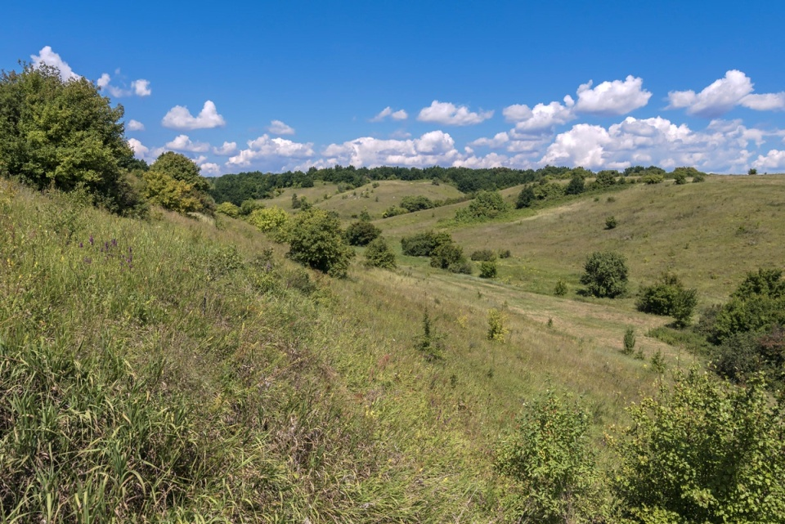
РЕЛЬЕФ РАЙОНА
Холмистый рельеф «Букреевы Бармы»
Рельеф района на
спутниковой карте
Балка

Slide 5
КЛИМАТ
Средняя максимальная и минимальна температура (Горшечное)

Slide 6
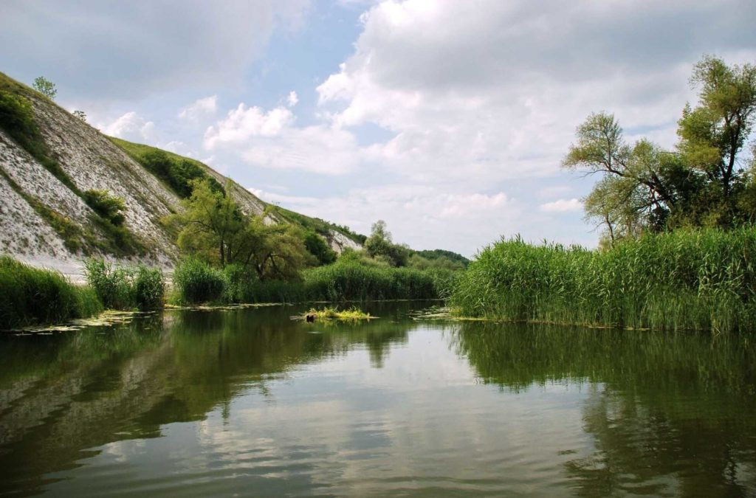
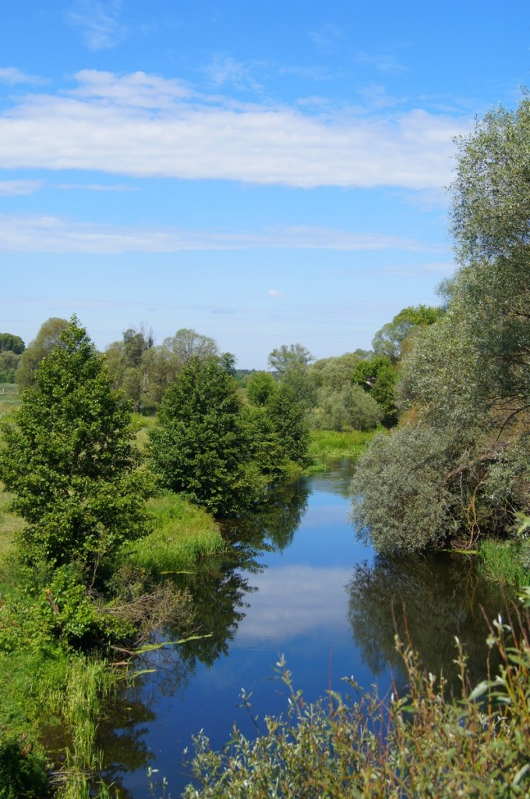
ПОВЕРХНОСТНЫЕ ВОДЫ
Река Оскол
Река Убля
Старооскольское водохранилище

Slide 7
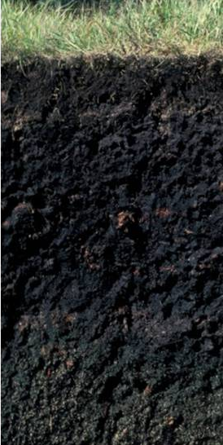
ПОЧВЫ
Чернозем типичный
Сильно смытые перегнойно-карбонатные почвы склона балки

Slide 8
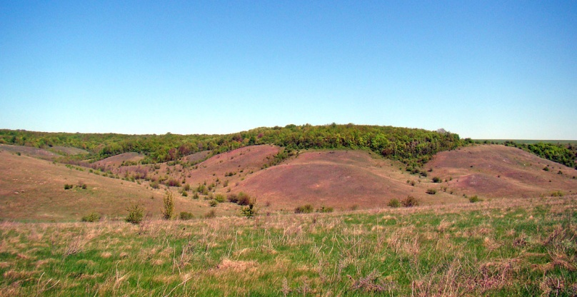
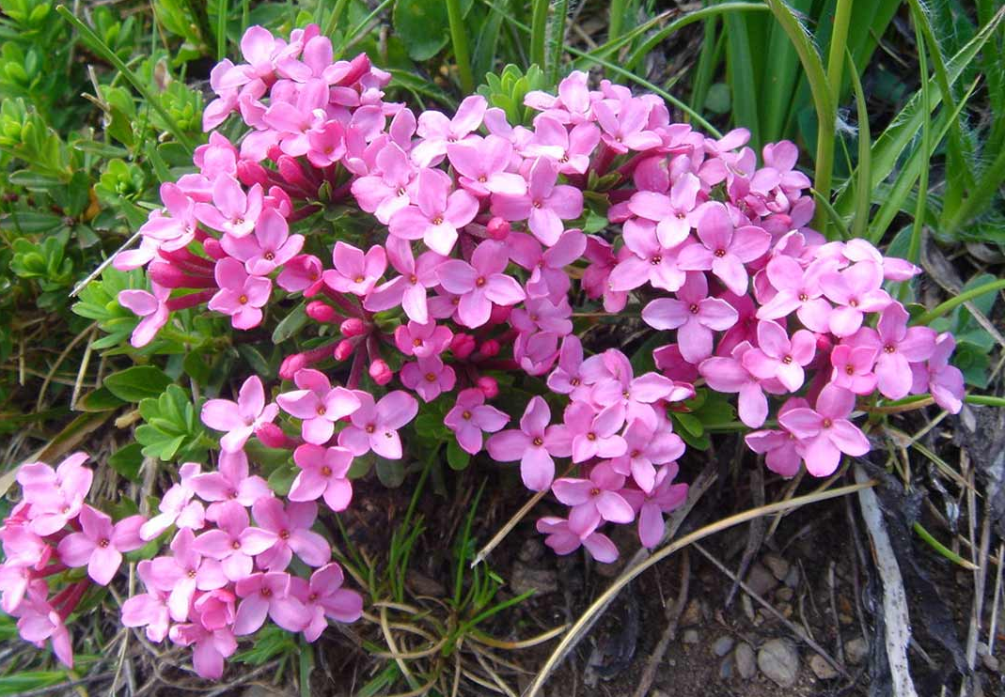
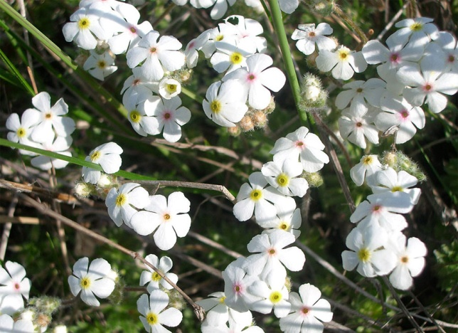
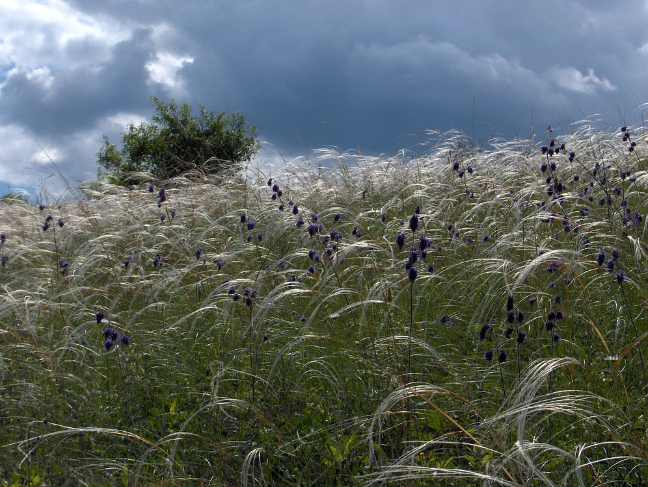
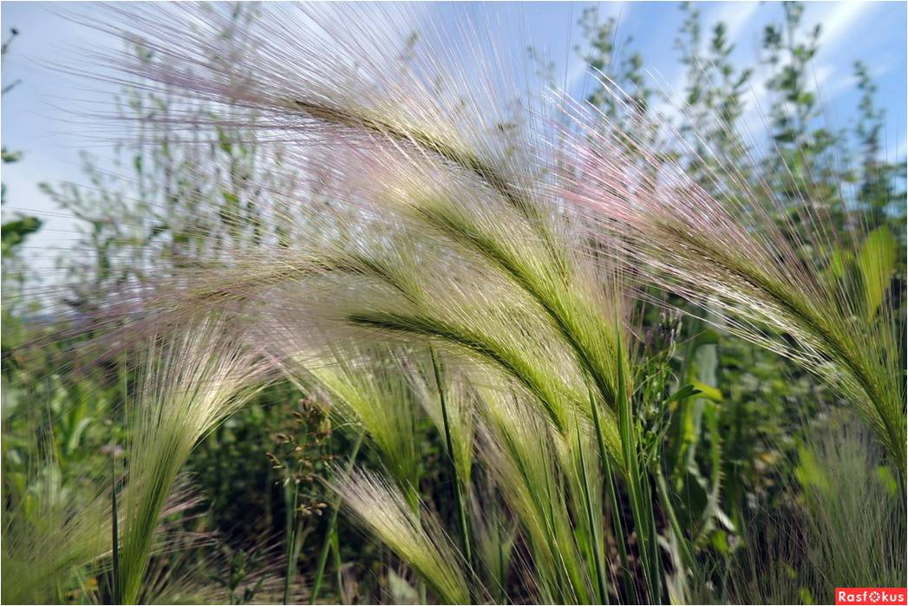
РАСТИТЕЛЬНОСТЬ
Букреевы Бармы массовое цветение волчеягодника Юлии
Волчеягодник Юлии
Проломник Козо-Полянского
Ковыль перистый
Ковыль красивейший

Slide 9
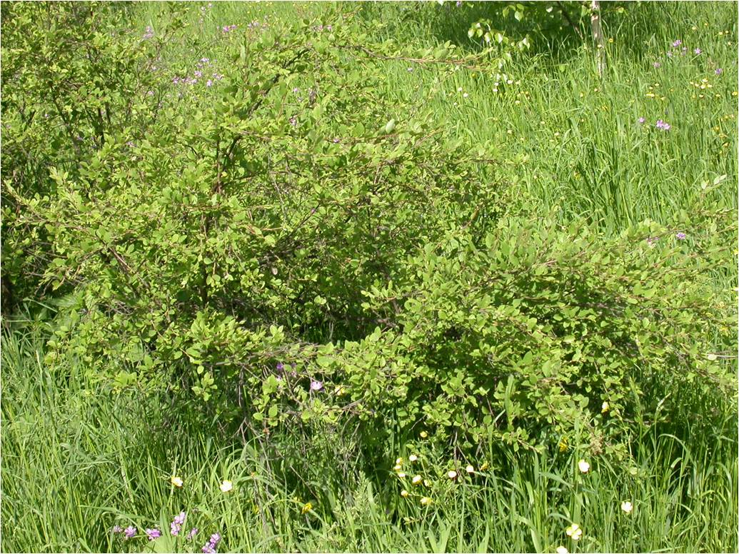
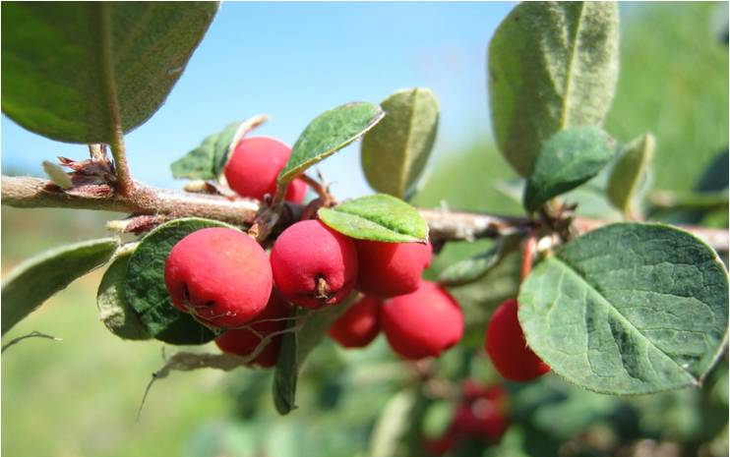
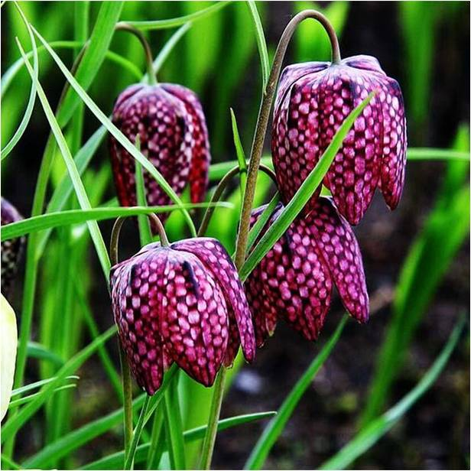
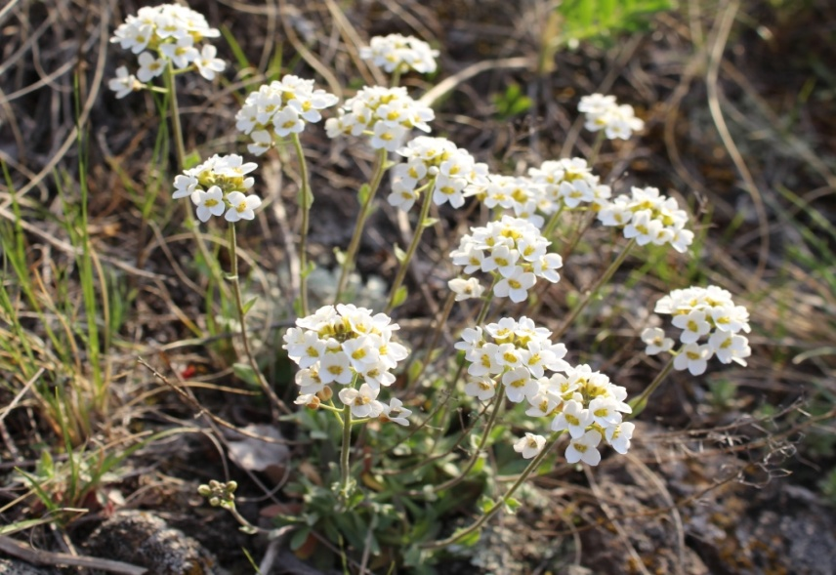
РАСТИТЕЛЬНОСТЬ
Береза приземистая
Кизильник алаунский
Брандушка разноцветная
Рябчик шахматный
Шеверекия подольская

Slide 10
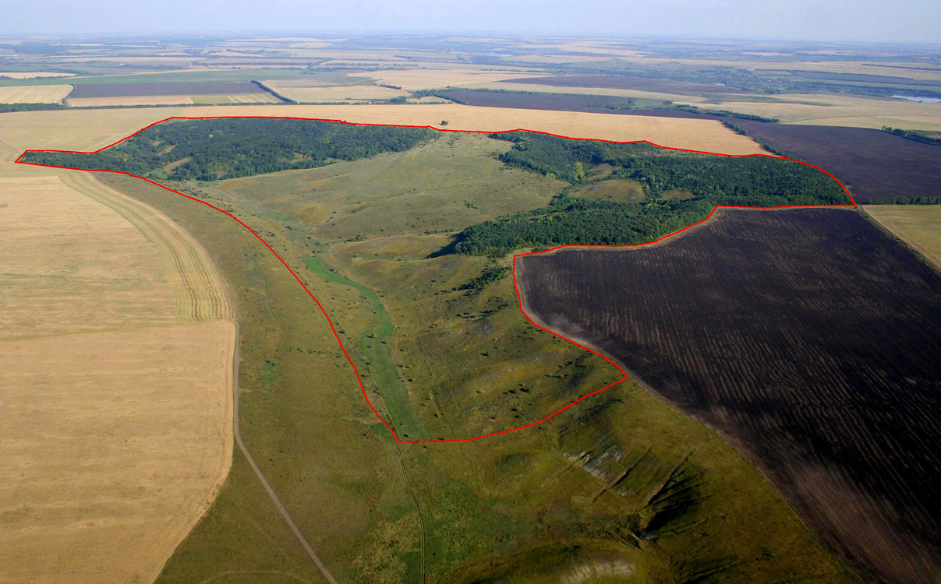
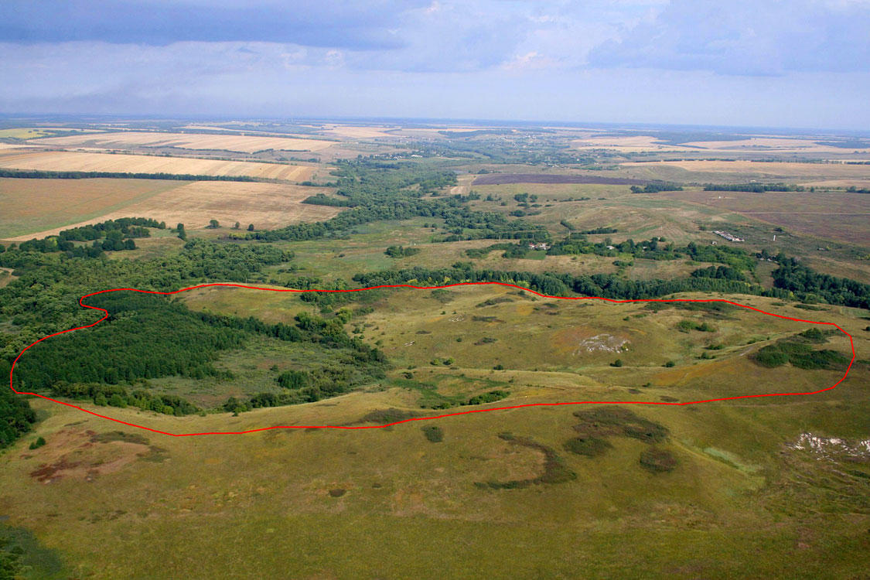
УЧАСТКИ ЗАПОВЕДНИКА
Участок Букреевы Бармы
Фото Власова А.А.
Участок Баркаловка

